Slide 1

Советы и рекомендации родителям
Дети в безопасном интернете.
ГБОУ СОШ №55
Чикалина Е.В.

Slide 2


Вы хотите, чтобы ваш ребенок имел возможность получать полезные и развивающие знания из Интернета?

Slide 3

И вы заинтересованы в том, чтобы опыт ребенка в Сети был не только полезным, но и максимально позитивным.

Slide 4
Интернет – это такой же технический инструмент со своими инструкциями, как и многие другие современные цифровые устройства, которые помогают делать нашу повседневную жизнь намного интереснее. Современные технологии позволяют не только создавать многомиллионные сообщества в Сети, но и переносить в виртуальное пространство учебные классы, библиотеки и даже музеи.

Slide 5

В последние годы в мире наблюдается резкий рост количества электронных средств массовой информации

Slide 6

Очень важным средством интеллектуального развития детей родители считают
(% родителей):
книги —96%;
кубики —77%;
пазлы —74%;
говорящие книги —62%;
образовательные телевизионные каналы —58%;
образовательное видео —49%;
образовательные компьютерные игры-43%;
образовательные сайты —31 %.

Slide 7

Положительные аспекты использования ИКТ
1. Обучающие ресурсы расширяют знания детей.
2. Телевидение и компьютер, подключенный к Интернету, могут обеспечить детям дошкольного возраста широкое знакомство с жизненными ситуациями и возможностями.
3. Дети могут использовать компьютер и другие технологии для ознакомления с окружающим миром, приобретения социального опыта.
4. Компьютерные игры общеобразовательного содержания могут быть особенно полезны для детей, имеющих проблемы с обучением.

Slide 8


ИКТ вызывают:
Физические расстройства
Психические расстройства
Задержка речевого развития
Задержка психического развития
Зависимость

Slide 9
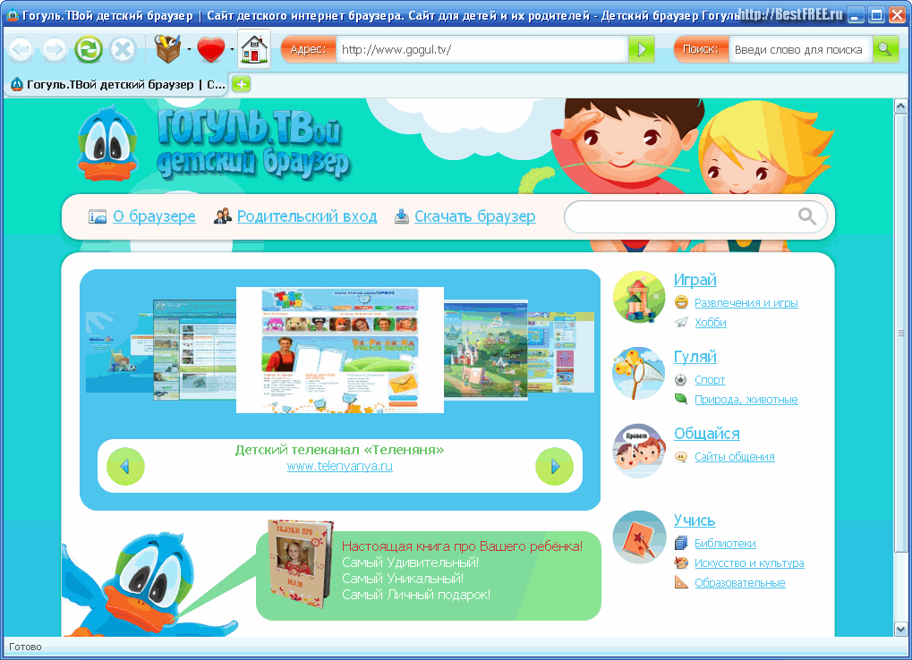
Знаете ли вы о существовании русскоязычного браузера «Гогуль», созданного специально для детей?

Slide 10
Это программа-наставник, которая направляет ребенка исключительно на познавательные и развивающие сайты Интернета, рекомендованные профессиональными детскими психологами и педагогами. Детский браузер «Гогуль» помогает оградить детей от нежелательной и негативной информации; он содержит тысячи обучающих, развлекательных и игровых сайтов. Браузер ведёт статистику посещаемости сайтов для родительского контроля, а также позволяет ограничить время пребывания ребенка в Интернете. Просто скачайте и установите детский браузер «Гогуль» на компьютер своего ребенка: www.gogul.tv/

Slide 11

Если вы испытываете затруднения в выборе детской книжки, обязательно воспользуйтесь рекомендациями на сайте Российской государственной детской библиотеки – крупнейшей в мире библиотеки для детей. Здесь собрана уникальная подборка ссылок на полезные ресурсы для детей, а также представлен проект «Библиогид» для взрослых с основными ориентирами в бескрайнем море детской литературы. www.rgdb.ru; bibliogid.ru/

Slide 12



Знакомый всем нам с детства журнал «Мурзилка» совсем не стареет! Уникальное издание с более чем 80-летней историей активно использует новейшие технологии и является участником программы «Детский Интернет» (контент издания полностью сертифицирован для детской аудитории). Красочный журнал и его интерактивный сайт очень понравятся ребенку. Здесь можно читать, играть или общаться на форуме. Заходите на сайт журнала www.murzilka.org/ и выбирайте занятие себе по вкусу

Slide 13
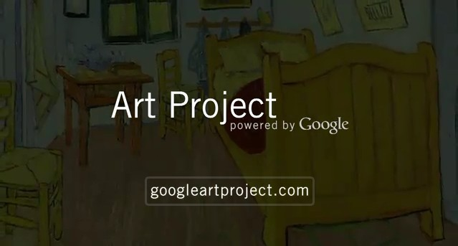
Интернет также дает возможность приобщить ребенка к прекрасному, не выходя из дома. Благодаря проекту Google ArtProject вы можете посетить лучшие мировые музеи и рассмотреть в деталях полотна самых знаменитых художников: www.googleartproject.com/.

Slide 14

Благодаря интернет-технологиям вы даже можете создать для своего ребенка собственный «Музей меня». Эта флеш-игра, разработанная компанией Intel, поможет развить у него навыки индивидуальной презентации. Для участия в проекте необходимо иметь аккаунт на FaceBook. www.intel.com/ museumofme/r/.

Slide 15
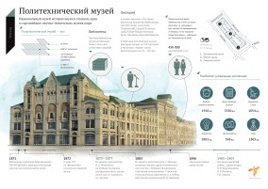
Узнать об истории технического прогресса, который привел мир в эпоху Интернета, лучше всего в Политехническом музее – национальном музее истории науки и техники, одном из крупнейших научно-технических музеев мира. Недавно при музее начал работать Научно-просветительский центр, посетив сайт которого (www.polycent.ru/), вы сможете получить представление об основных направлениях деятельности его подразделений, узнать послед- ние новости и записаться на курсы и семинары.

Slide 16



Любимые фильмы и мультфильмы для семейного просмотра, а также новинки кинопроката в отличном качестве можно найти на портале Омлет. Больше нет необходимости скачивать файлы из Интернета или покупать DVD - весь контент на Омлете лицензионный.
Просто выбирайте и смотрите – на компьютере или большом телевизоре: www.Omlet.ru

Slide 17

Детский портал - киндер онлайн был создан для девочек и мальчиков в 2008 году и уже завоевал любовь большого количества детей с разных концов света. С момента основания на портале произошло много изменений, появились новые функции, конкурсы, викторины, игры.
Новичку нашего сайта порой сложно ориентироваться во всех функциях. Поэтому мы составили краткие описания основных функций, чтобы помочь новеньким посетителям быстро сориентироваться и понять структуру сайта.
Подробнее на: http://kinder-online.ru/detskiy_portal.html

Slide 18


http://interneshka.org/
 | Родителям Чтобы опыт ребенка в Сети был полезным и максимально позитивным, для родителей собрана самая полезная информация о безопасности детей в интернете.

Slide 19

Детские поисковики

Slide 20
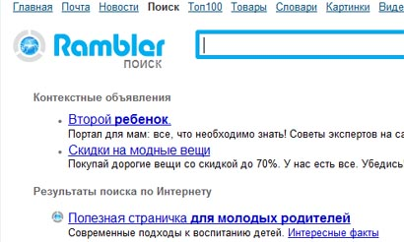
В 2010 году Рамблер решил отметить особым образом День защиты детей (1июня) - запустил фильтр для сайтов с порнографическим содержанием, таким образом, у родителей появилась возможность обезопасить неокрепшие души своих детей, используя фильтр Рамблера.

Slide 21
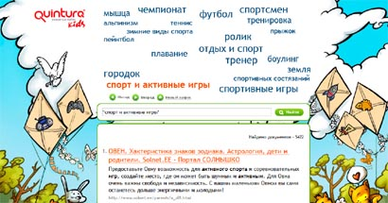
"Quintura для детей" - смотрим, ищем, кликаем!

Slide 22
Данный сервис с визуальным поиском создан таким образом, что охватывая детские ресурсы Рунета, он предлагает детям, а также родителям и учителям просто кликать на опорные слова интересующих тем или изображения в облаке слов-подсказок, чтобы попасть на один из тщательно проверенных детских сайтов. Используя интуитивно понятный интерфейс Quintura, ребёнок может окунуться в удивительный мир познания, просто "шагая по облакам" с помощью компьютерной мышки.
Яркий насыщенный поисковый сервис Quintura обязательно понравится детям, так как содержит несколько интерактивных картинок, которые как за руку проведут ребёнка на любимые варианты развлечений: детское ТВ, игры, кино и музыка. Quintura - прекрасный сервис с уникальной системой визуального поиска и безопасный на сто процентов: родители могут быть абсолютно уверены в том, что пока их ребёнок с Quintura попадание на "взрослые" сайты исключено.

Slide 23

Agakids - поисковик для всей семьи

Slide 24
В помощь родителям и детям, а также в поддержку семейных ценностей был создан поисковик "АгА". Этот поисковик полезен детям, так как помогает найти необходимые детские ресурсы, также он интересен и полезен взрослым, которые найдут здесь множество сайтов, посвящённых вопросам сохранения здоровья, семейным отношениям, воспитанию детей.
У "АгА" удобная для пользователя система информирования о найденных сайтах: в блоке каждого сайта демонстрируется адрес, заголовок, цитаты из полного текста документа, есть информация о самой релевантной из найденных страниц, есть ссылка для предварительного просмотра сайта, маленький скриншот сайта.
Поисковая система "АгА" индексирует сайты только с детской или около-детской тематикой (психология, здоровье, познавательные сайты и т.д.). Каждый сайт проходит строгую проверку, поэтому родители могут быть уверены, что каждая страничка содержит только адекватную детскому восприятию интересную и познавательную информацию.
Приятной особенностью "АгА" является то, что работать с этим поисковиком можно как. В Рунете, так и в англоязычной среде.

Slide 25

Яндекс, семья и дети.
"Семейный поиск" на Яндексе создан специально для родителей, которые хотят быть уверены, что их дети надёжно ограждены от страниц с эротическим содержанием.

Slide 26

Каталог KINDER.RU - детские ресурсы Интернета
В августе 1998 благодаря компании COPRIS&M заработал каталог детских ресурсов KINDER.RU, владельцем которого является компания "ВЕБСМС".

Slide 27
Разработчики каталога сделали его простым и понятным для самостоятельного использования детьми, при этом сохранили все сервисы и возможности стандартного "большого" каталога.
KINDER.RU ведёт постоянный мониторинг зарегистрированных сайтов, а их более двух тысяч, на сервисе представлен рейтинг самых посещаемых ресурсов. Все зарегистрированные Интернет-страницы сопровождаются краткой характеристикой KINDER.RU представляет собой несколько блоков: тематические разделы, раздел детских новостей Интернета, конкурсы, чат, конечно же, интерактивные игры и форум для детей и взрослых.

Slide 28


